Slide 1
Datová schránka a soud
Jana Lapčáková
Městský soud v Praze
E-mail: JLapcakova@msoud.pha.justice.cz
Elen Kotasová
Ministerstvo spravedlnosti
Email: EKotasova@msp.justice.cz

Slide 2
Témata prezentace
1. Zpracování doručených DZ na soudech
2. Vypravování soudních písemností
prostřednictvím datové schránky (DS)
3. Znepřístupněné DS

Slide 3
Úvodem
Co je datová zpráva v ISDS?
- soubor ve formátu .zfo , sestávající z „obálky“ a
do ní vložených příloh/dokumentů
!!! Přílohy DZ = vše, včetně vlastního podání!!!
Formát .zfo
– představuje komprimovaný formulář aplikace
602XML Filler
Podepsat nebo nepodepsat podání?
- raději ano, dva různé názory
- odesílatelem DZ může být osoba oprávněná, pověřená, administrátor, spisová aplikace – nebývá totožná se zmocněnou osobou

Slide 4
Datové schránky – co přináší?
Bezpečný způsob pro e-podání
Rychlá cesta pro úkon podatele
Jednoznačné určení okamžiku provedení úkonu podatelem, dodání do DS příjemce a (ne)převzetí DZ
Komunikace bez papíru
Příjem e-podání přes několik uzlů = časová ztráta
Nutnost tiskových výstupů = listinný spis
Náročnost zpracování DZ
- nepříslušné, nejasné
- široké spektrum
formátů příloh
- ověřování a kontrola
Požadavky na odborné a technické znalosti pracovníka příjmu (epodatelny)

Slide 5
Předpisy pro příjem e-podání a odesílání soudních písemností
Zákon č. 499/2004 Sb., o archivnictví a spisové službě
Zákon č. 227/2000 Sb., o elektronickém podpisu
Zákon č. 99/1963 Sb., občanský soudní řád
Nařízení vlády č. 495/2004 Sb., k provádění zákona č. 227/200 Sb., o elektronickém podpisu
Vyhláška č. 494/2004 Sb., o elektronických podatelnách
Vyhláška č. 191/2009 Sb., o podrobnostech výkonu spisové služby
Vyhláška č. 37/1992 Sb., o jednacím řádu pro okresní a krajské soudy
Instrukce Msp č. 505/2001-Org , vnitřní a kancelářský řád pro okresní, krajské a vrchní soudy

Slide 6
Pojem SPISOVÁ SLUŽBA a soud
Soudní informační systémy/aplikace odpovídají spisové službě ve smyslu zákona č. 499/2004 Sb.
Slouží k vedení e-rejstříků, jako úložiště e-dokumentů k soudním spisům a jako nástroj k e-komunikaci
Počet aplikací podle stupně soudu
obecné soudy – 1 aplikace
krajské soudy – 4 (5) aplikací
vrchní soudy – 2 aplikace
Nejvyšší soud – 1 aplikace

Slide 7
1. Zpracování DZ na soudech
Význam pro soudy – především v doručování písemností účastníkům řízení; příjem podání je zatím problematický (není e-spis)
Cesta DZ na soud (10 – 20 minut)
Podatel vytvoří DZ ve své DS odešle do DS soudu CEPO stáhne DZ všech soudů z jejich DS
proběhne ověření a kontrola všech DZ předá DZ do LEPO jednotlivých soudů nastane 1.část zpracování jednotlivých DZ, tj. možnost zpracovat DZ pro spisové služby

Slide 8

Lokální EPOdatelna - LEPO
Podání závažného charakteru
(„hoří“ termíny pro soud i podatele)
- řádně specifikovat Věc/předmět DZ
Patří sem např.:
- omluva na jednání/hlavní líčení
- žádost o odročení jednání/hlavního líčení
- insolvenční návrh
- postoupení pohledávky
- popření pohledávky přihlášeným věřitelem
- jmenování předběžného insolvenčního správce
- návrh na vydání předběžného opatření
- vzdání se práva odvolání
Notes:
Pokud je to možné, posílat omluvy s předstihem

Slide 9
Lokální EPOdatelna - LEPO
Vyhledání podání závažného charakteru
- přednostní zpracování (1/2 hodinové intervaly)
Vlastní zpracování doručené DZ
- zjištění sp.zn., určení aplikace dle agendy
- otevření a vytištění příloh datové zprávy
- vytištění IDENTIFIKÁTORU (ekvivalent podacího
razítka pro elektronická podání)
- spárování příloh s identifikátorem a vyznačení
výsledku kontroly
- řešení neoznačených a nejasných podání (lustrace
přes všechny systémy, kontaktování podatele)
- předání k dalšímu zpracování
Notes:
Pokud je to možné, posílat omluvy s předstihem

Slide 10
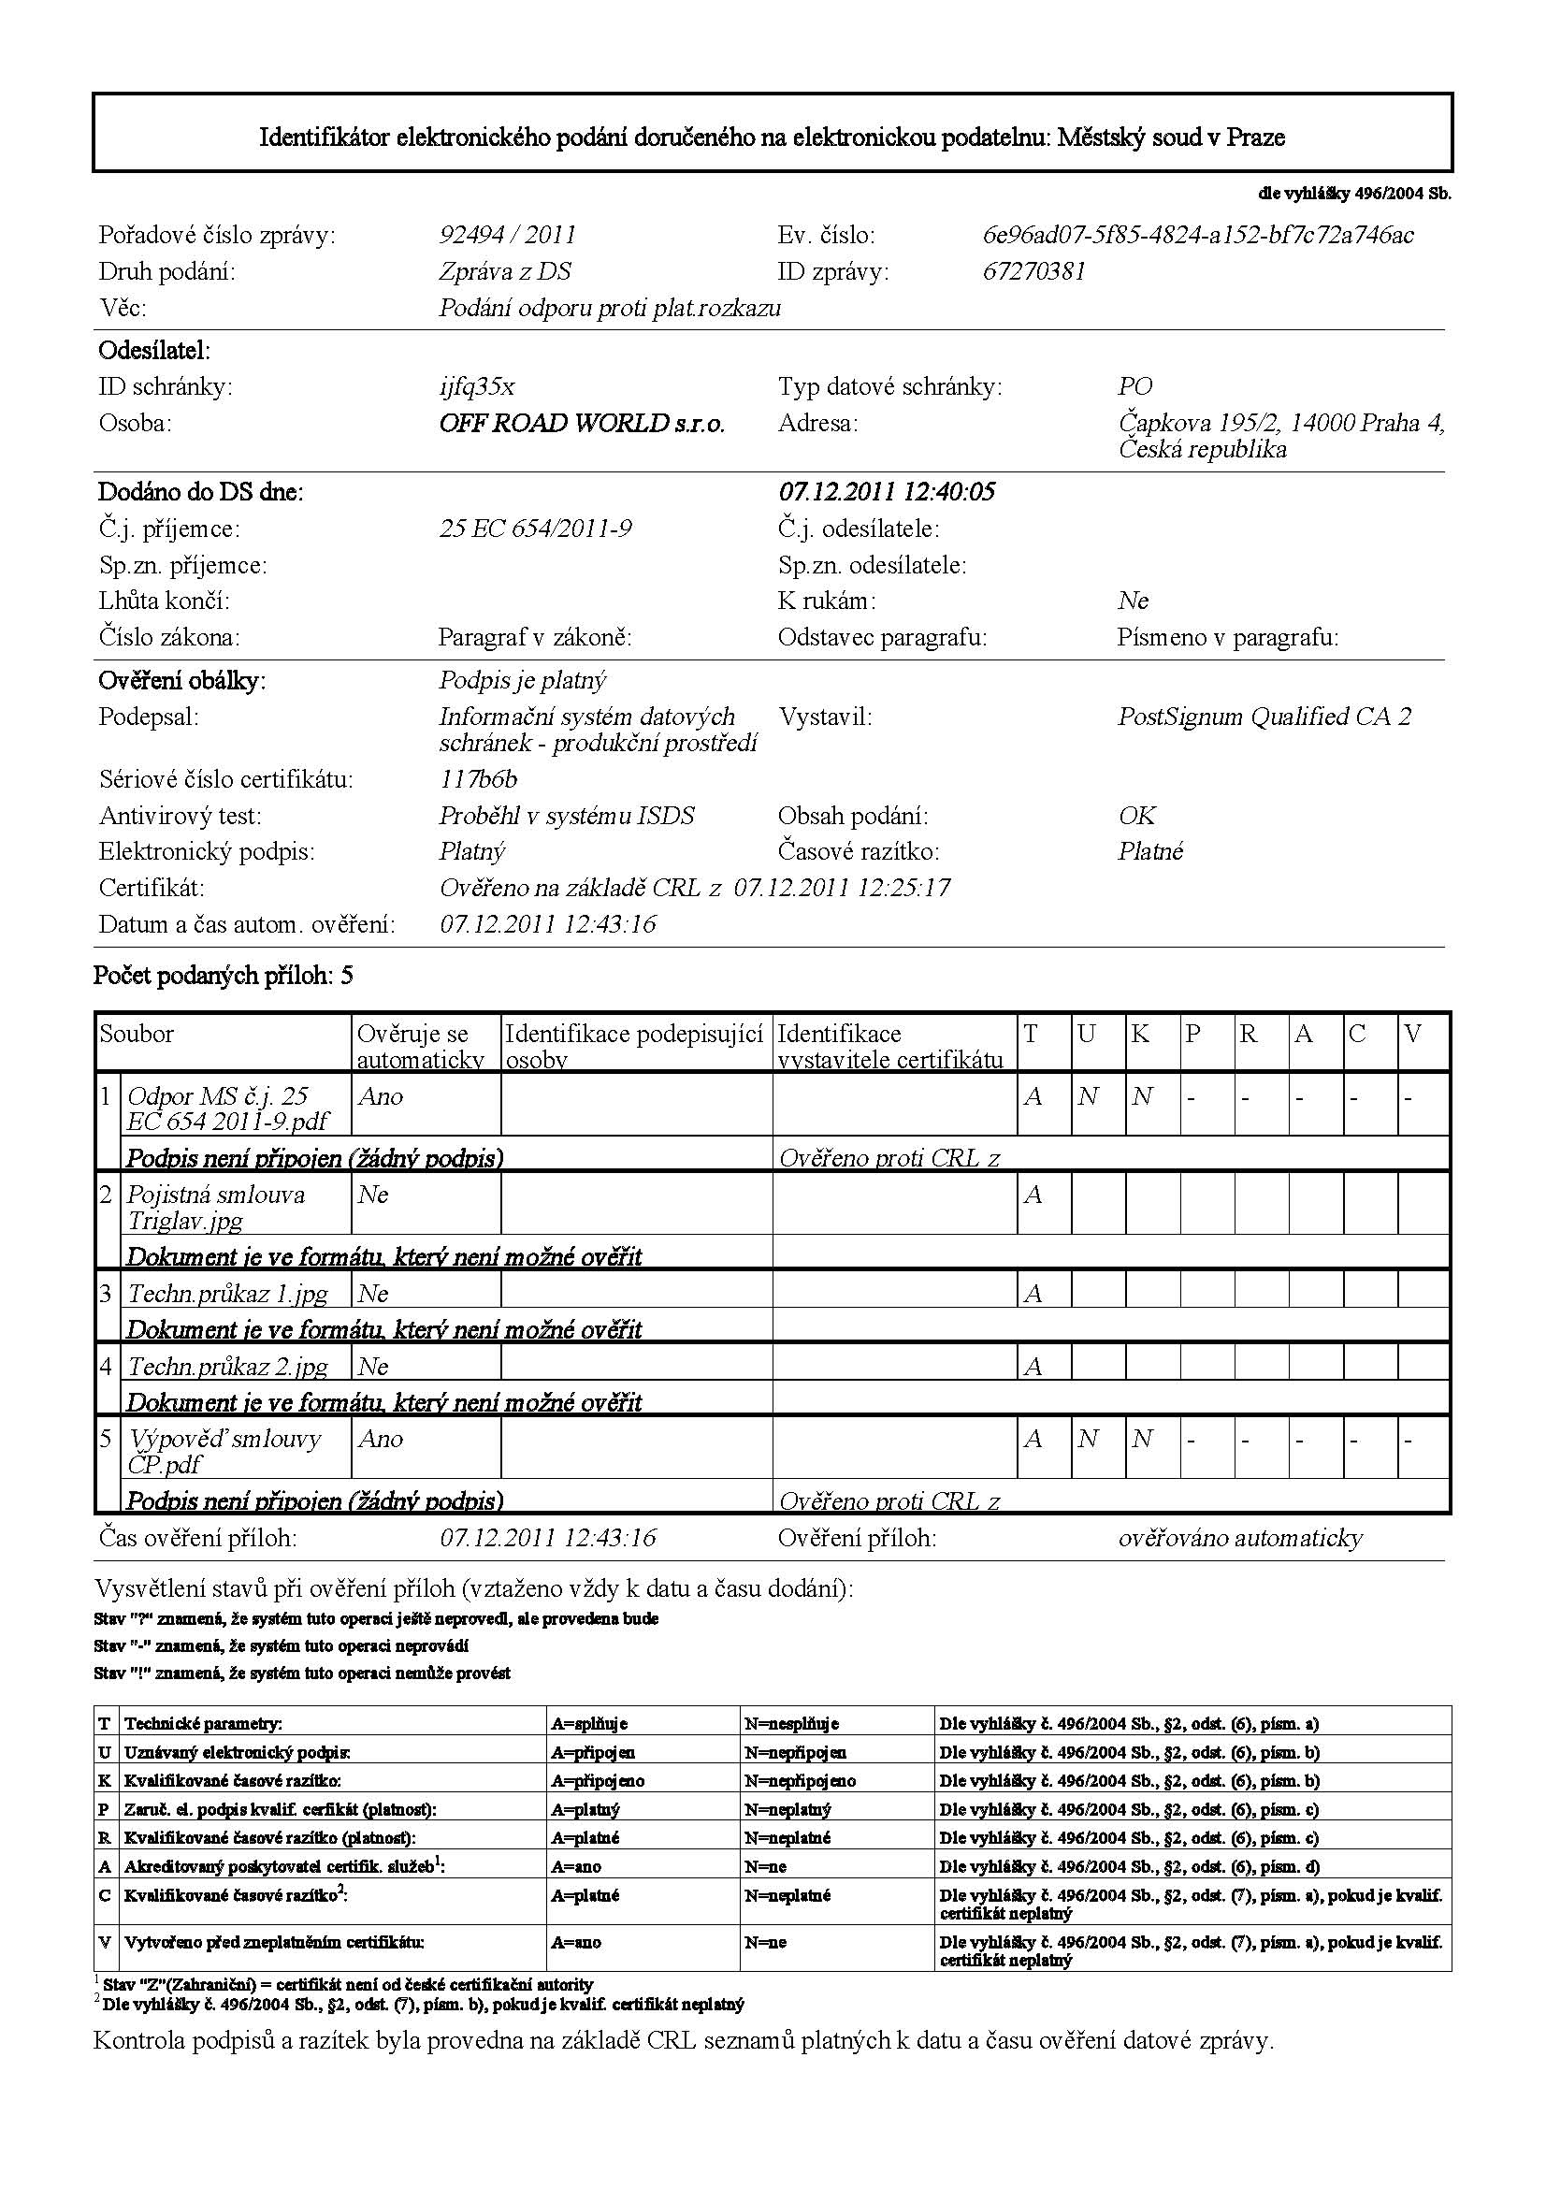

Slide 11
Následné zpracování DZ v informačních systémech
Převzetí DZ příslušnou soudní aplikací (časová prodleva dle druhu aplikace 10 minut až 1 hodina)
Připojení ke spisu dle druhu podání
nová věc - při založení spisu
ke sp.zn. – přímé převzetí
- vždy však až na základě listinné/vytištěné podoby podání (výjimkou je podání do obchodního rejstříku)
Notes:
Pokud je to možné, posílat omluvy s předstihem

Slide 12
Apel na podatele
Řádné vyplnění předmětu/věci DZ
- spisová značka (je-li známa)
- specifikace podání (omluva, žádost o
odročení, návrh-jaký, atd.)
V obálce vyplnit i pole „sp.zn. ze strany příjemce“, příp. odesílatele
U příloh DZ upřednostnit formát .PDF
- přístupný všem, bezpečný proti zásahům
Přílohy DZ – vlastní podání připojit jako samostatný dokument
Pozorně vybírat příjemce = soud, u něhož je řízení vedeno, je příslušný (výběr DS soudu velmi snadná)
Odesílat včas (nikoliv v hodině dvanácté)

Slide 13
2. Vypravování soudních písemností prostřednictvím datové schránky (DS)
Způsob doručení dle občanského soudního řádu (ust. § 45) je určen v tomto pořadí
1. při jednání nebo jiném soudním úkonu
2. prostřednictvím DS
3. doručovací adresa na žádost
- elektronická
- poštovní
4. prostřednictvím doručujícího orgánu (na adresu
sídla/bydliště) nebo prostřednictvím účastníka řízení či
jeho zástupce

Slide 14
Vyhledávání a kontrola DS
V informačních systémech soudů – databáze seznamu jmen (účastníci řízení, zástupci účastníků, OVM a další osoby jakkoli spojené s řízením)
Základním kriteriem vyhledání DS (i v systému ISDS) je druh/typ osoby:
- FO (fyzická osoba)
- PFO (podnikající FO)
- PO (právnická osoba)
- OVM (orgán veřejné moci)
Advokáti – typ PFO

Slide 15
Vyhledávání a kontrola DS
Další kriteria pro vyhledávání DS jsou:
1) pro FO – jméno a příjmení, datum narození,
bydliště, místo narození
2) pro PFO – IČ, jméno a příjmení, datum narození,
bydliště, místo narození
u advokátů – bude zapracováno v ISDS i ev.č. ČAK
3) pro PO – IČ, název, sídlo
4) pro OVM – IČ, název, sídlo
Je-li známo ID DS, lze vyhledat dle tohoto ID
Důležité – osoba musí být zařazena v rámci řízení pod správný druh/typ

Slide 16
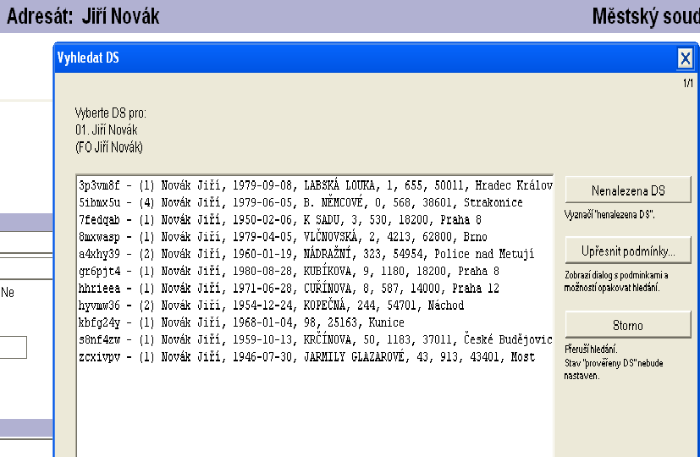
Výsledky vyhledání DS
Druh/typ osoby FO

Slide 17
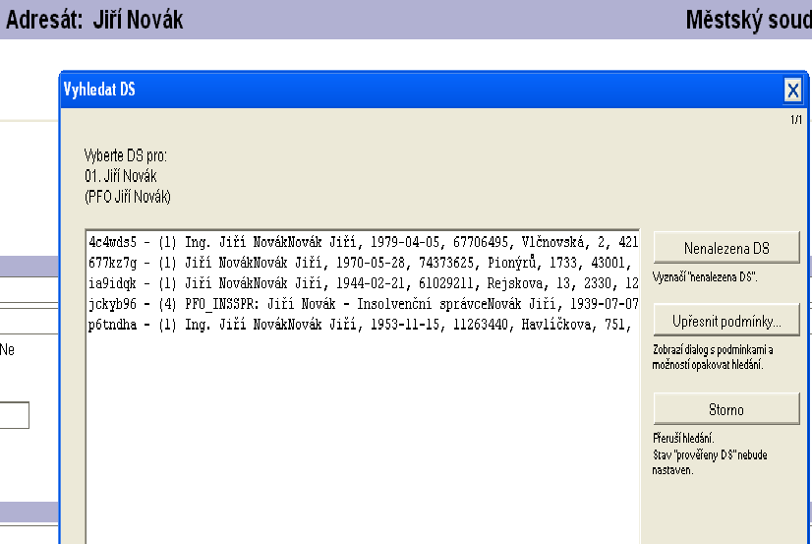
Výsledky vyhledání DS
Druh/typ osoby PFO

Slide 18
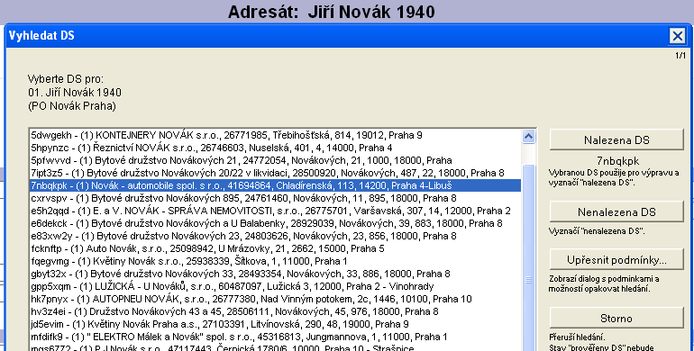
Výsledky vyhledání DS
Druh/typ osoby PO

Slide 19
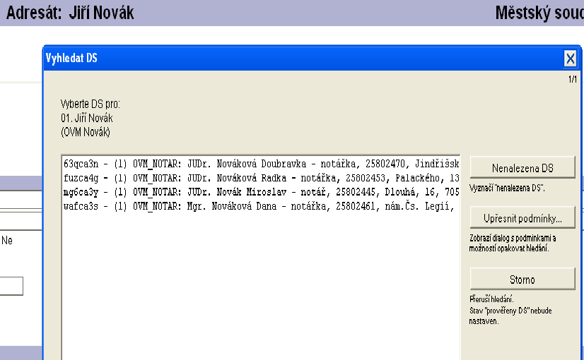
Výsledky vyhledání DS
Druh/typ osoby OVM

Slide 20
Stav odeslané DZ
Doručení zprávy
- možnost vyznačení fikce (většina)
- náhradní doručení vyloučeno
(např. platební rozkaz, usnesení dle § 114b, předvolání
k přípravnému jednání dle § 114c)
V aplikacích stavy odeslání
- odesláno do LEVY
- dodáno
- vyzvednuto
- doručeno fikcí
- chyba doručení
pro OVM: dodáno = doručeno/vyzvednuto

Slide 21
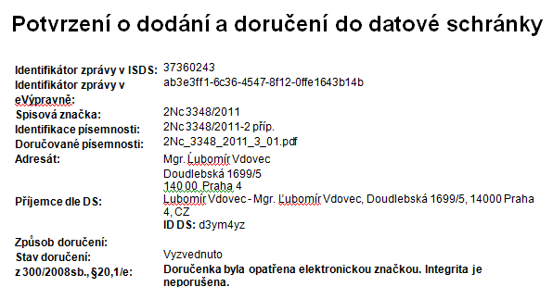
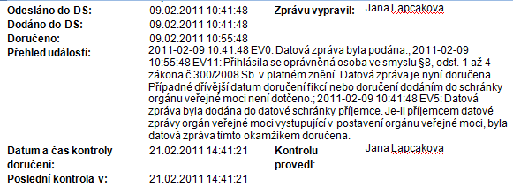
Příklad doručenky v aplikaci ISVKS

Slide 22
3. Znepřístupnění DS
Upravuje § 11 zákona č. 300/2008 Sb., o elektronických úkonech a autorizované konverzi dokumentů
→ zpětně se DS nezpřístupňuje z toho důvodu, aby se negovalo doručení zpráv dodaných do DS (např. kdy by fikcí doručení nabylo rozhodnutí PM)
Systém ISDS zašle odesílateli „Systémovou zprávu ISDS (typ 3)“ ve znění:
Informujeme Vás, že datová schránka a1b2cde byla zpětně znepřístupněna a Vaše datová zpráva 12345678 se tímto stala nedoručitelnou.
Systémová zpráva je doručována se zpožděním (např. 2 roky zpětně)
Dle výše uvedených dvou údajů je nutné odeslanou datovou zprávu dohledávat

Slide 23
Děkujeme za pozornost

